Slide 1
数据部 ETL 窗口时间
Jason 2016.09.21

Slide 2
议程
一、ETL 抽取存在的问题
二、ETL 优化解决方法
三、ETL 优化后的系统价值
四、ETL 下一步计划

Slide 3
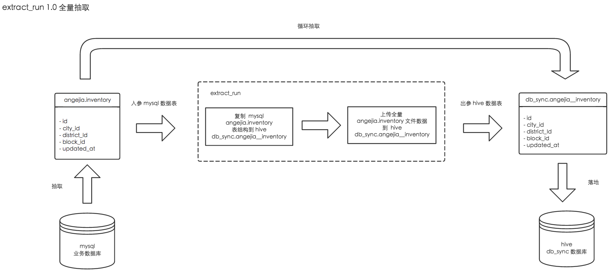
一、ETL 抽取存在的问题
Notes:
所有数据表都是全量抽取
一些表每天变动的数据很小, 但还是要全量抽取, 导致性能底下

Slide 4
二、ETL 优化解决方法
通过自增 id 或 updated_at 字段做增量抽取
对数据源表中未变动表不做抽取操作
增加并发功能, 提高抽取效率

Slide 5
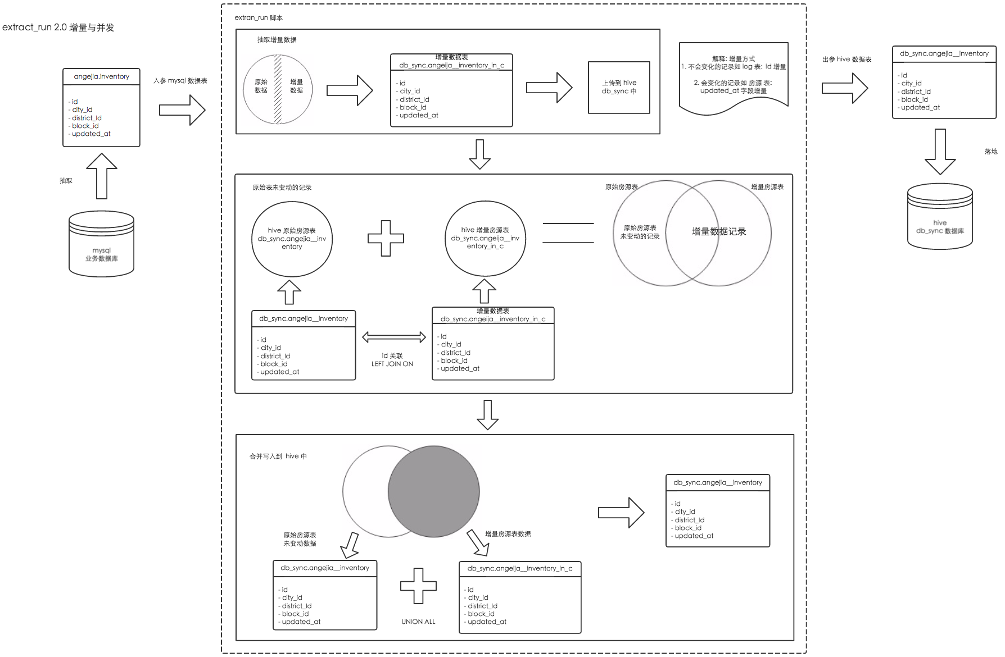
Notes:
https://www.processon.com/view/link/57d8e4ede4b0e72a8d042d45

Slide 6
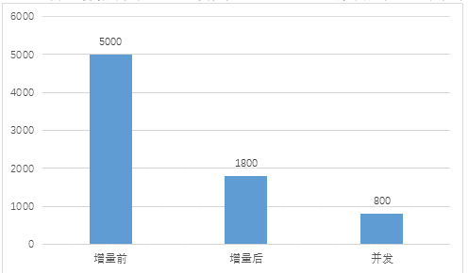
三、ETL 优化后的系统价值
优化前 :
1.ETL 窗口时间为 6H, 00:01 - 06:00
2.extract_run 抽取脚本 5000s
优化后 :
1.ETL 窗口时间为 5.5H, 00:30 – 06:00
2.extract_run 最终抽取时间 800s, 比优化前提高了 6 倍

Slide 7
四、下一步计划
计划 10月,从目前 ETL 窗口时间 5.5 H 的基础上,进一步压缩,达到目标 5H 跑完所有 ETL 的目标
计划从 00:30 – 06:00 变成 01:00 – 06：00
01:00 – 01:59 ODS 层
02:00 – 03:29 dw 层
03:30 – 04:59 dm 层
05:00 – 05:59 da 层

